Slide 1

TDD para “meros mortais”
Porque a vida real é mais que Fibonacci!

Slide 2

Quem sou eu?
Thiago Baptista
Desenvolvedor há uns 3 anos (principalmente Java)
Entusiasta do Software Livre e do Movimento Ágil
Tarado por Computação e estudar novas tecnologias...

Slide 3
Quem sou eu?
...UM “MERO MORTAL”!!!
  Não sei nem 40% do que ACHO que sei
  Não sei nem 30% do que eu DEVERIA saber
  Vivo no “mundo real”

Slide 4
Como assim, “mundo real”?
Agilidade é (ainda) desconhecida
Empresas são “fábricas de software”
Relação cliente-empresa é conflituosa
Prazos estouram, retrabalho, código “macarrônico” etc.
Maioria dos projetos é manutenção de código legado

Slide 5
Desenvolvedores do “mundo real”
Não têm larga experiência
Se concentram em uma tecnologia
Foram educados em uma metodologia de trabalho
Na faculdade vivem um mundo totalmente distante do mercado de trabalho (Swing?? Dicionário de dados??? UML é “novidade”?!?)

Slide 6
O trabalho do desenvolvedor na “vida real”
Empresas que há muitos anos trabalham da mesma forma
Gerentes e chefes que desconhecem o ofício
  Ou, quando conhecem, estão MUITO desatualizados
Num constante clima de correria e prazos estourados
Sem tempo ou recursos para se atualizar
Sem incentivo para se atualizar

Slide 7
Dialética do desenvolvimento de software
Tese: de um lado, essa “vida real”
Antítese: do outro, novas e muito melhores técnicas, metodologias e tecnologias
Síntese: ???

Slide 8
Desenvolvedor “ágil” hoje: meu caso
Li e estudei bastante sobre isso
Vi na prática acontecer e dar certo
Defendo e procuro aplicar isso
Porém...

Slide 9
Desenvolvedor “ágil” hoje: meu caso
...SOU UM MERO MORTAL!!!
  Conheço bem a teoria, mas tenho pouca experiência prática
    Portanto, sei muito menos do que eu ACHO que sei
  Tive pouquíssimas oportunidades de colocar em prática

Slide 10
TDD para “meros mortais”
Estudo de caso: um “mero mortal” aplicando a teoria do TDD na prática!

Slide 11
Revisando a teoria...

Slide 12
Test-Driven Development/Design
Desenvolvimento (ou design) guiado por testes
Escreve-se um teste primeiro, e só depois o código “real”
Código “real” é sempre fruto de se fazer um teste escrito previamente passar

Slide 13
TDD em essência
Segundo Kent Beck, “autor” da técinca:
  Escreva um teste automatizado que falhe antes de escrever qualquer outro código
  Escreva um código para fazer esse teste passar
  Remova a duplicação

Slide 14
TDD em essência
Segundo Kent Beck, “autor” da técinca:
  Escreva um teste automatizado que falhe antes de escrever qualquer outro código [VERMELHO]
  Escreva um código para fazer esse teste passar [VERDE]
  Remova a duplicação [REFATORAR]
  ...repetir o processo...

Slide 15
Conceitos importantes
Só pode haver código “real” se houver antes um teste que falhe
Deve-se avançar com “passinhos de bebê” (baby steps)
Só se adiciona um novo teste que falhe após todos os outros testes estarem “verdes”

Slide 16
Baby steps
Faz-se o mínimo necessário para o teste ficar “verde”
Após o “verde”, refatora-se para eliminar a redundância
Cria-se um novo teste para “quebrar” novamente
Faz-se o mínimo necessário para ambos os testes passarem
Refatora-se de novo
Repete-se o processo até ter código “real” funcionando “de verdade”

Slide 17
Clássico exemplo: multiplicar por 2
Funcionalidade: um método que receba um inteiro como argumento e retorne o produto deste por 2
Exemplos:
  multiplicar(5) == 10
  multiplicar(13) == 26
  multiplicar(0) == 0

Slide 18
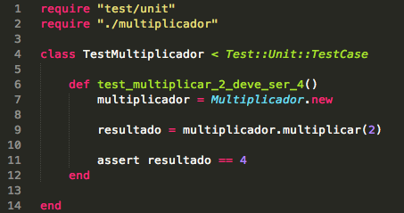
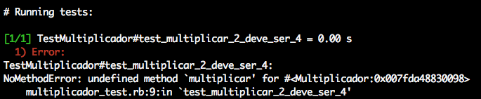
Clássico exemplo: multiplicar por 2
Primeiro passo: um teste que falha

Slide 19


Clássico exemplo: multiplicar por 2
Segundo passo: implementar o mínimo absoluto pro teste passar

Slide 20
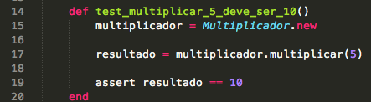
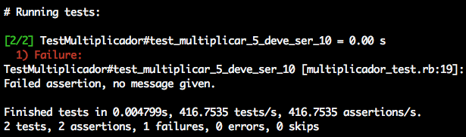
Clássico exemplo: multiplicar por 2
Terceiro passo: novo teste que falha e “quebra” o código

Slide 21
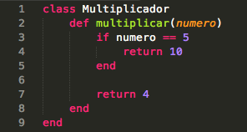

Clássico exemplo: multiplicar por 2
Quarto passo: implementar, novamente, o mínimo para os dois testes passarem

Slide 22
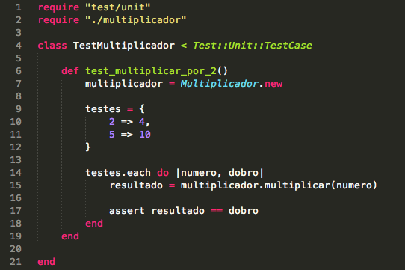

Clássico exemplo: multiplicar por 2
Quinto passo: refatorar para eliminar a redundância

Slide 23
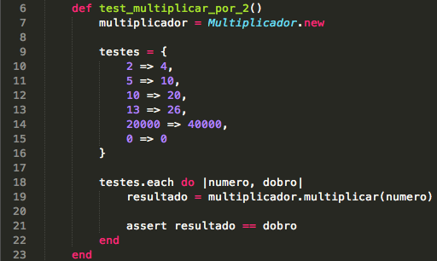


Clássico exemplo: multiplicar por 2
Enésimo passo: repetir até ter a segurança para implementar o código “de verdade”, de produção

Slide 24
Conclusões e benefícios
TDD é como a rede de proteção dos malabaristas no circo
De quebra, ainda te dá uma cobertura de testes
Garante que o código faça o mínimo necessário
Manter esse código: mel na chupeta!
  É só continuar com o processo do TDD de onde parou
Garante a aprendizagem do código

Slide 25
Aprendizagem do código??

Slide 26
Desenvolvimento de software
NÃO É MANUFATURA!!!

Slide 27
Na manufatura...
Você sabe de antemão o resultado que quer (você tem o “molde”)
O processo de construção é determinístico
  Para cada resultado esperado, um processo determinado
  f(x) = y
O processo de construção é conhecido previamente
O processo de construção pode ser replicado

Slide 28
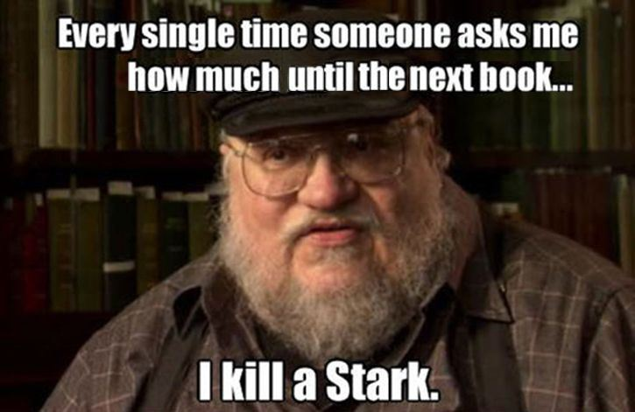
...agora, digamos, na arte...

Slide 29
Desenvolver software é traduzir
CONHECIMENTOS DE NEGÓCIO para
ALGORÍTMOS COMPUTACIONAIS

Slide 30
Como??

Slide 31
VOCÊ NÃO SABE!!!!

Slide 32
Você não sabe:
Sobre o negócio, tão bem quanto o cliente
Sobre a real necessidade de um requisito na “hora H”
Se o cliente sabe o que quer ou se você o entendeu direito
Se no futuro os requisitos mudarão
Se você está traduzindo o conhecimento direito
Se você sabe desenvolver software

Slide 33
Lição número 1
TDD é sobre o aprendizado do código

Slide 34
Aprendizado??
Mas eu sei multiplicar um número por 2...

Slide 35
TDD na “vida real”
“Multiplicar por 2”, Fibonacci, Fatorial etc. são exemplos conceituais
A “vida real” é muito mais complexa
  CRUDs que lidam com persistência
  Aplicações web que lidam com a camada HTTP
  Threads, computação assíncrona etc.

Slide 36
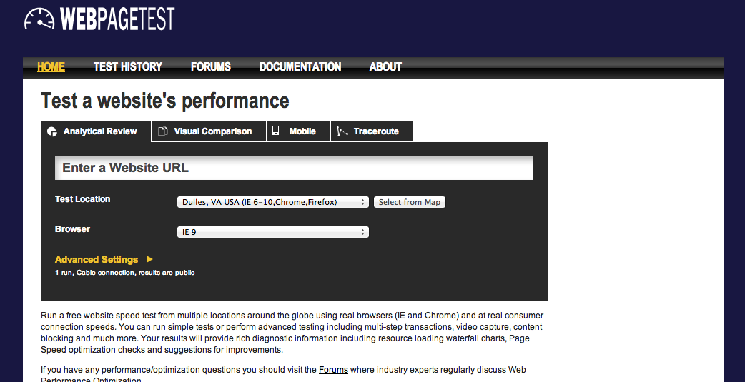
Estudo de caso: cliente para o WebPagetest

Slide 37
Estudo de caso: cliente para o WebPagetest
http://www.webpagetest.org
Aplicação web para testar desempenho de sites
Fornece uma API REST, mediante inscrição (gratuita)
  https://sites.google.com/a/webpagetest.org/docs/advanced-features/webpagetest-restful-apis
Gera relatórios na web, via XML ou JSON

Slide 38
O desafio:
Cliente de linha de comando (shell) para o WebPagetest
Para rodar de tempos em tempos (cron)
Deve iniciar um teste para um site específico
Deve aguardar o teste terminar e saber quando isso acontecer
Deve obter o relatório do teste e exibir os dados conforme requerido

Slide 39
Os obstáculos:
API com número reduzido de chamadas permitidas
  Só 200 testes num período de 24hs
Ter que usar a camada HTTP
Trabalhar com XMLs (API JSON muito limitada na época)
Trabalhar com a linha de comando
  Para chamar a aplicação e iniciar o teste
  Para exibir os resultados do teste
Salvar resultados no sistema de arquivos (em logs)

Slide 40
As ferramentas:
Plataforma Java
Groovy
  API HTTP nativa
  API de XML nativa
  API de testes nativa
  API nativa para trabalhar com a linha de comando (Groovy CLI)
TDD

Slide 41
Como fazer isso??

Slide 42
TDD me ensinou!

Slide 43
Tá, mas... por onde começar??

Slide 44
Aplicando o TDD
Minha principal dúvida: por onde começar um projeto da “vida real”
  Qual classe? Qual caso de uso ou história do usuário? Qual método? Qual funcionalidade?
  Se uso um framework, devo começar o testando também?
Maior “defeito” do ensino do TDD - onde se começa

Slide 45
E por falar em “começos”...

Slide 46
Testes “tradicionais” e TDD
“Teste”, tradicionalmente, faz parte da linguagem do controle de qualidade (“Quality Assurance” - QA)
Testa-se para saber se algo que já existe se conforma a padrões esperados de comportamento e qualidade
Todo um mundo de metodologias, técnicas, certificações etc.
Todo um linguajar próprio:
  Teste de unidade, de integração, de regressão, de aceitação
  Teste “caixa-preta”, “caixa-branca”, “caixa-cinza” etc.

Slide 47
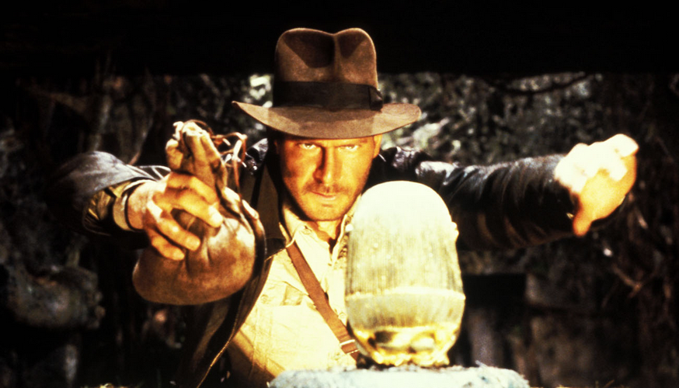
Testes “tradicionais” e TDD
O profissional de QA planeja a execução dos testes conforme os requisitos, testa e, então, gera seus artefatos

Slide 48
TDD não é sobre QA!

Slide 49
QA é muito importante, mas não é disso que estamos falando...

Slide 50
TDD e “tipos de teste”
O linguajar sobre testes, em TDD, quer dizer coisas diferentes do que quer dizer em QA
Teste de unidade geralmente se refere à “testar classes”
Teste de integração/aceitação geralmente se refere a testar funcionalidades

Slide 51
Então, por que o “T”?
Na verdade, o “teste” representa uma expectativa, um propósito que o código deve atender
  O propósito desse método é multiplicar a entarda por 2
  O propósito dessa classe é se conectar a um SGBD
  O propósito desse módulo é ser um adaptador de uma API externa para nossa
  Etc.

Slide 52
Sendo assim, é realmente um “T”?
Um propósito é o reflexo de uma necessidade que o código deve atender
Fazemos escolhas de projeto (design) do código para atender essa necessidade
É um “teste” na medida em que garante que o projeto do nosso código atenda a essa necessidade

Slide 53
Portanto, não é sobre “teste”...

Slide 54
...é sobre projeto!

Slide 55
Lição número 2
TDD é sobre o projeto, sobre o design do código

Slide 56
Estamos destacando a palavra errada...

Slide 57
TEST Driven Design

Slide 58
Test Driven DESIGN

Slide 59
Sobre por onde começar
Segundo a teoria: de “cima para baixo”
Do ponto de vista do usuário
Com um “teste de aceitação” que representa uma funcionalidade
  Teste que só passaria com a integração de todo o sistema
  Ou seja: do HTML à JPA, passando pelo modelo

Slide 60
Mas e se não der pra ser assim?

Slide 61
Começe de onde der pra começar!!!

Slide 62
Lição número 3
Quando em dúvida, começe o TDD de onde você se sentir mais confortável

Slide 63
Começando pelo mais confortável
Pelo elemento mais básico do código que resolva o problema em questão
  A classe mais óbvia
  O método mais fácil de se fazer
  O módulo com menos dependências

Slide 64
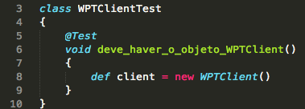
Exemplo prático: cliente WebPagetest
O começo mais óbvio de qualquer código... é ele existir!
Deve haver um objeto que represente o sistema que queremos construir - o WPTClient

Slide 65
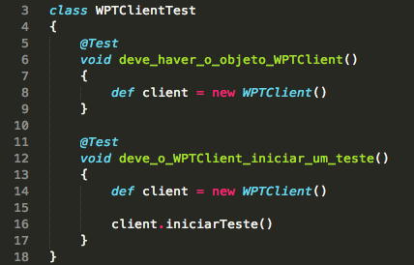
Exemplo prático: cliente WebPagetest
Próximo passo: deve fazer o óbvio!
Nosso objeto deve ser capaz de executar sua funcionalidade mais básica.

Slide 66
Opa! Redundância no código do teste!!

Slide 67
O segundo teste claramente “cobre” o propósito do primeiro - garantir que exista um objeto WPTClient.
Portanto...

Slide 68
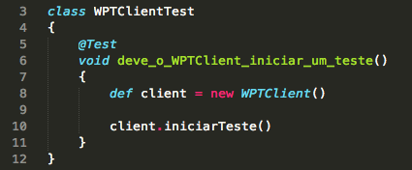
...elimina-se a redundância!

Slide 69
Opa! O código do teste também evoluiu!

Slide 70
Lição número 4
O código do “teste” também “é código” e, portanto, também evolui

Slide 71
Teste também “é código”!
O código do teste também progride conforme o aprendizado do código progride
“É código”, portanto: atenção às boas práticas!
  Código limpo
  Eliminar “bad smells”
  OO “de verdade”

Slide 72
WPTClient e evolução do código
Com o tempo, a classe WPTClient passou a ter muitas responsabilidades:
  Existir
  Iniciar o teste
  Se conectar à camada HTTP
  Acessar a URI correta e mandar a requisição correta à API do WebPagetest...

Slide 73
WPTClient: e os métodos “internos”
Dúvida muito comum: como fazer TDD de métodos privados? Ou de algoritmos internos a um método void?
Resposta geral: testa-se o estado que o método “interno” altera
  Se o resultado do cálculo matemático está correto
  Se o HTML está corretamente formatado
  Se a lista tem o número de membros esperado

Slide 74
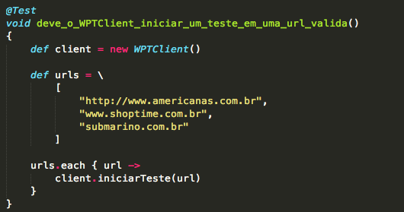
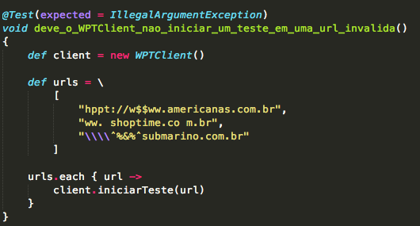
WPTClient inicia teste numa URL
WTPClient deve iniciar um teste numa URL válida
WPTClient não deve iniciar um teste numa URL inválida

Slide 75
WPTClient inicia teste numa URL
Supondo que estejamos prontos pra criar a implementação “de verdade”, isso implica em:
  Acessar a API HTTP do Groovy “de verdade”
  Preparar a chamada à API “de verdade”

Slide 76
WPTClient inicia teste numa URL
Opa! Se conectar à web de verdade?
  A API tem um número limitado de chamadas permitidas
  Se trata da integração com uma parte “externa” a essa “unidade”
  E se no dia a Internet cair?
  E se der errado, como vou saber que é problema do meu código, e não da infraestrutura de redes?

Slide 77
Evoluindo o código: novas classes
Solução: refatorar o método iniciarTeste() para usar novos objetos
Transferir essas responsabilidades para os devidos objetos
Com isso:
  Testa-se os objetos, e não um método “fechado”
  Elimina-se o acoplamento da classe WPTClient

Slide 78
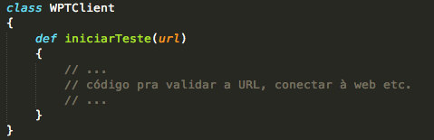
Fomos disso...

Slide 79
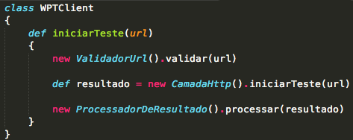
...para isso...

Slide 80
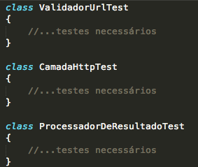
...e também ganhamos isso!

Slide 81
Lição número 5
TDD é sobre projeto de código evolutivo, que cresce e se desenvolve como um organismo vivo

Slide 82
Código evolutivo
TDD permite cultivar o código, como uma planta que cresce
  Seu “DNA” - os requisitos, o propósito a qual o código serve
  Novas classes surgem como novas células
Desenvolvimento não linear do código
  Novas classes surgem conforme a necessidade
  Novos testes surgem conforme a necessidade

Slide 83

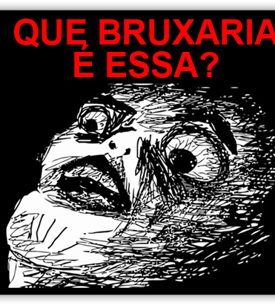
O código “fala” contigo, dizendo pra onde você deve ir!

Slide 84
Evolução do código: onde ocorre?
Só pode haver evolução se há testes (propósitos) sendo atendidos
É fruto de atender melhor a esses propósitos
Assim, ocorre com a refatoração
Portanto, a etapa da refatoração não pode ser negligenciada!

Slide 85
Lição número 6
É impossível o código evoluir sem haver a refatoração

Slide 86
Refatoração e evolução do código
É onde os padrões de projeto OO são postos em prática
É onde se identifica a necesidade de se evoluir o código
É onde se descobre os “ganchos” para isso acontecer

Slide 87
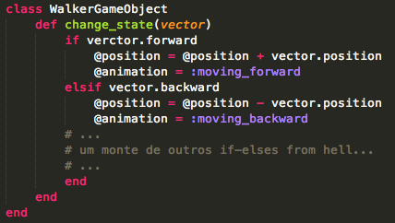
Exemplo: motor de videojogo
Classe WalkerGameObject, desenvolvida com TDD
Testes passando (VERDE)
If...else...if...else...if... OO mandou lembranças...

Slide 88
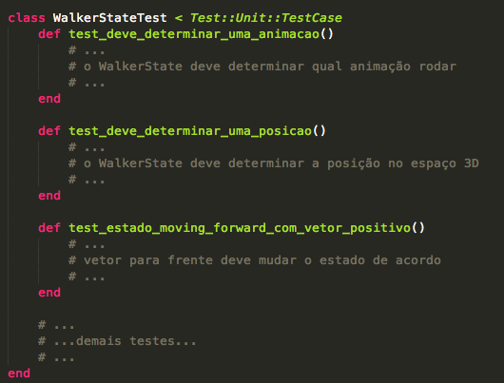

Exemplo: refatorando para padrões

Slide 89
E por falar em qualidade do código...

Slide 90
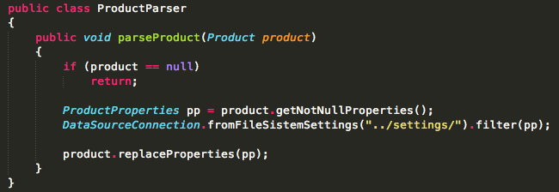
Voltando aos métodos privados...
Métodos privados ou com “algoritmos internos” não são facilmente testáveis

Slide 91
Testando essa classe...
Como eu sei se o Produto recebido está ou não nulo?
Como eu sei que getNotNullProperties() só retornou propriedades não nulas?
Como eu sei se consegui criar direito um DataSourceConnection?
Como eu sei se o método filter() realmente filtrou?
Como eu sei se o método replaceProperties() funcionou?

Slide 92
Epa! E não é só isso!

Slide 93
A classe ProductParser...
Tem mais de uma responsabilidade
  Assegurar que o Porduto não seja nulo
  Criar e gerenciar uma classe que faz conexão com o sistema de arquivos
  Gerenciar e alterar as propriedades do Produto
Está altissimamente acoplada às suas dependências

Slide 94
Ou seja...

Slide 95
É difícil de testar...
E
...é mal escrita
(alto acoplamento, várias responsabilidades...)

Slide 96
...coincidência?

Slide 97
NÃO!!!

Slide 98
É consequência!
O principal problema da “testabilidade” do código é que ele é mal projetado
Segundo Michael Feathers, alto acoplamento é a maior dor de cabeça de se lidar com código legado
Portanto: código projetado pra “ser testável” é código bem projetado!

Slide 99
Lição número 7
TDD garante o melhor projeto de código; se um código não é “testável”, ele está errado

Slide 100
TDD e qualidade de código
Não lute contra a dificuldade de se criar um teste!
Provavelmente, significa que há uma forma melhor de se projetar o código
Exemplo: testar a existência do loop principal de um videojogo

Slide 101
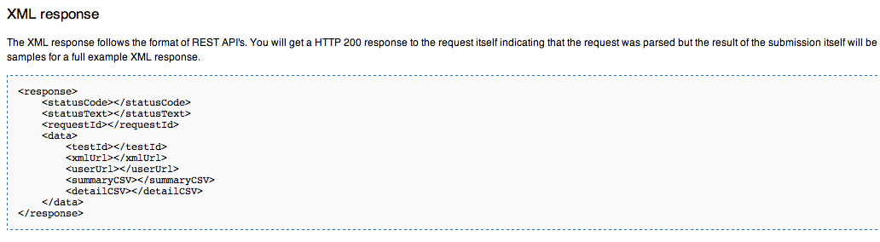
WPTClient e qualidade de código
Exemplo: trabalhar com o XML de resposta do teste

Slide 102
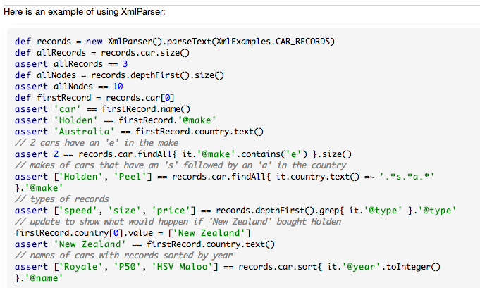
Possível solução: API de XML do Groovy

Slide 103
Porém...
E se essa API não funcionar para o que eu quero?
E se a API mudar no futuro?
E se o XML de resposta mudar no futuro?
O código ficara acoplado a essa API!

Slide 104
O que diz o TDD mesmo...?
Código “real” é sempre fruto de se fazer um teste escrito previamente passar

Slide 105
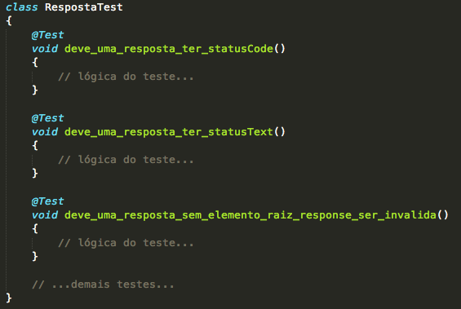
Portanto...
Criemos o teste para haver a classe Resposta!

Slide 106
Ao seguirmos o TDD “à risca”...
Ganhamos a classe Resposta
Desacoplamos nossa implementação das duas APIs (de XML e do WebPagetest)
Garantimos a cobertura de testes
Tornamos a futura manutenção dessa classe um “passeio no parque”

Slide 107
Devemos seguir TDD “à risca” porque...

Slide 108
Lição número 9
TDD é um processo contínuo que, pra funcionar, não deve ser interrompido

Slide 109
Se você para de usar TDD numa parte do código, o sistema todo pode ruir!

Slide 110
Afinal, TDD é sobre DESIGN, não sobre testes!

Slide 111
WPTClient e o código “macarrônico”
Por pura negligência, fiz a parte da linha de comando sem TDD...
É a parte mais horrenda do código
Mantê-la será um pesadelo para a heroina ou o herói que se habilitar...

Slide 112
Resultado:
Erro na hora de imprimir no shell o resultado dos testes
Erro ao salvar o arquivo dos testes no sistema de arquivos
Gastei horas pra resolver a questão dos parâmetros da linha de comando
Percebi que li a API errada e tive que refazer umas 60 linhas de código!

Slide 113
TDD como processo contínuo
Ou o código é fruto da certeza de que ele atende um propósito, ou ele é código incerto
Segundo Michael Feathers: código legado é todo código sem teste!
  Mesmo o código que você acabou de escrever

Slide 114
Lição número 10
Nunca, jamais subestime a necessidade dos baby steps

Slide 115
WPTClient: herança da classe Resposta
Na API do WebPagetest, há um único XML de resposta, porém ela pode ser:
  De falha ao iniciar o teste
  De teste iniciado
  De teste em andamento
  De teste concluido
  O relatório em si do teste

Slide 116
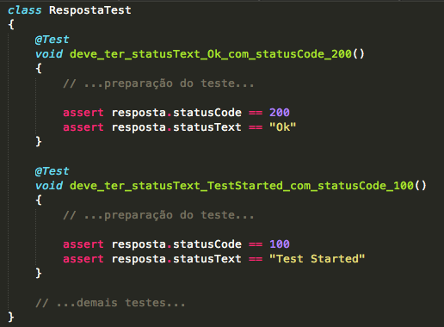
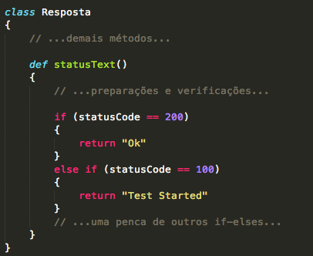
WPTClient: a classe Resposta
Desenvolvida por TDD
Também com o “if-else hell”...

Slide 117
Jogando o TDD pro espaço...
Sem seguir o processo de baby steps, criei toda uma hierarquia de classes “Resposta”
  Interface “Resposta”
  Classe “TesteIniciado”
  Classe “TestePendente”
  Etc.

Slide 118
SEM escrever testes primeiro!

Slide 119
...resultado?

Slide 120
O sistema inteiro “quebrou”!!

Slide 121
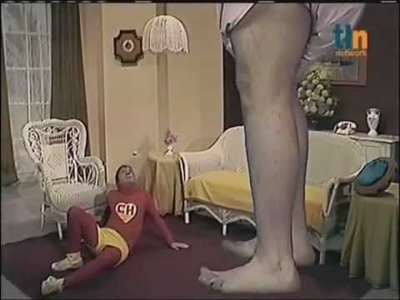
Passinhos de bebê...
jupteriano!

Slide 122
Resultado?
Tive que desfazer todas as alterações
Tive que garantir que todos os testes continuassem passando
Aprendi a lição

Slide 123
Mas... e a qualidade do código? E as “boas práticas”?

Slide 124
Lição número 11
TDD garante a qualidade funcional do código, e não necessariamente a “estética”

Slide 125
TDD sem “purismos”
Código “dentro dos padrões” é consequência no TDD, não o objetivo primordial
Padrões de projeto, por si só, não garantem um código funcional
Se no futuro for necessário, o TDD garante a “beleza” do código - refatoração

Slide 126
TDD e integração
Como fazer TDD em sistemas com integrações/dependências externas?
  CRUDs com JPA
  Aplicações web
Teste unitário? De integração? De aceitação?

Slide 127
TEST Driven Design...?

Slide 128
Test Driven DESIGN!

Slide 129
A “integração” é um propósito em si do código!

Slide 130
Lição número 12
Integração de sistemas/módulos em TDD é função do projeto do código, e não do “tipo” de teste

Slide 131
TDD e integração
A responsabilidade de uma classe é um propósito:
  A classe FormatadorDeString formata strings...
  A classe ProdutoComparator compara produtos...
  A classe URLValidator valida URLs...
E a integração com um sistema/módulo externo também é um propósito!

Slide 132
WPTClient e integração
Exemplo prático de integração: WPTClient e requisições HTTP
Se conectar “de verdade” à web é um requisito...
...portanto um propósito...
...portanto deve ser projetada guiando-se em testes.

Slide 133
WPTClient e integração
Duas coisas distintas a se testar:
  Se a classe WPTClient é capaz de se conectar à camada HTTP - a “unidade”
  Se a integração do nosso sistema com o HTTP funciona “de verdade” - a “integração”
De onde surge essa distinção? Dos testes.

Slide 134
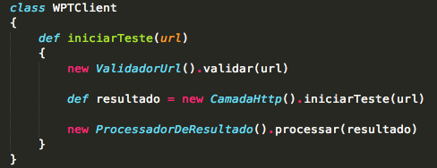
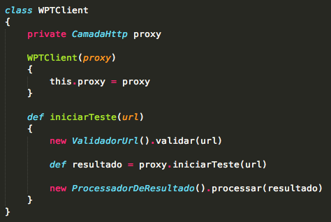
WPTClient e integração
Testando a “unidade”, obtivemos isso:

Slide 135
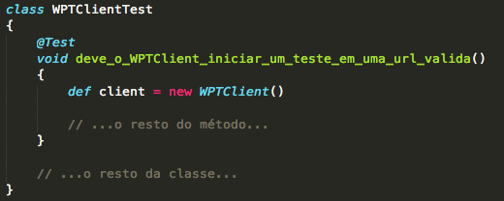
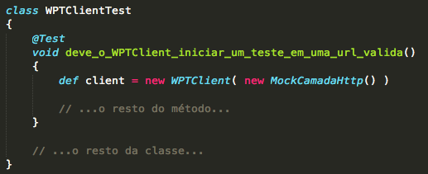
WPTClient e integração
Para testar a “unidade”, fizemos isso:

Slide 136
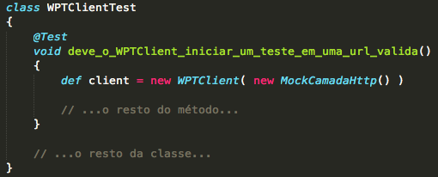
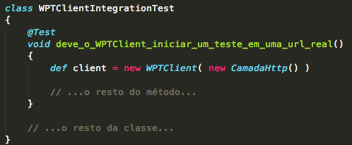
WPTClient e integração
E, para testar a “integração”, obtivemos isso:

Slide 137
E depois dessa experiência?

Slide 138
Continuo um “mero mortal”...
Como fazer TDD em código legado?
TDD em equipe: como evitar “quebrar” o processo?
TDD “avançado”: threads, computação assíncrona etc.
TDD vs BDD

Slide 139
Bibliografia
BECK, Kent. “TDD by Example”
FREEMAN, Steve & PRICE, Nat. “Growing OO Software Guided by Tests”
FEATHERS, Michael. “Working Effectively with Legacy Code”
KOSKELA, Lasse. “Test Driven: TDD and Acceptance TDD for Java Developers”

Slide 140

Obrigado!
thiagobapt@gmail.com
blog.thiagobaptista.com (fora do ar...)
github.com/thiagobaptista

